Slide 1
Echanges Internationaux à la FSM
Ana.Maria.Cebolla.Alvarez@ulb.be
Anne.Moncousin@ulb.be

Slide 2
Réunion d’information FSM
Le 17 octobre 2024
Cette présentation se trouvera sur le site FSM
(études - mobilité internationale)
et sur l’intranet https://fsm.ulb.be

Slide 3
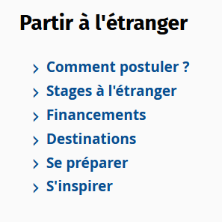
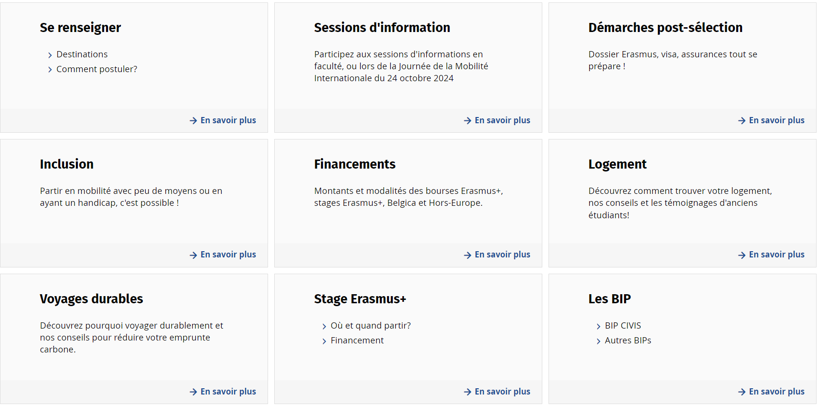
Informations générales – Site www.ulb.be
Site ULB : Partir ou venir en échange - ULB

Slide 4


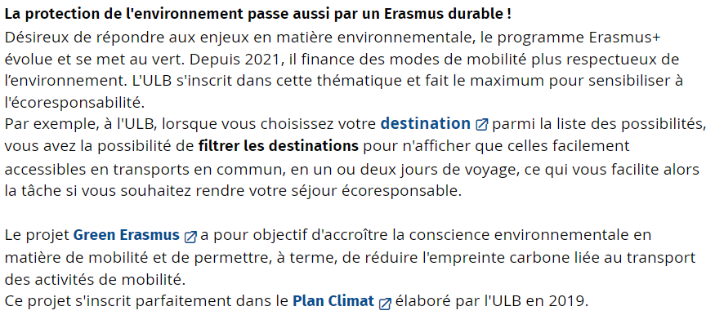
Voyages durables
Site ULB : https://www.ulb.be/fr/partir-en-echange/erasmus-goes-green

Slide 5
Types de mobilités avec possibilité de financement:
Stages Erasmus+ (l’étudiant prépare son stage volontaire)
Stages Erasmus+ Jeunes diplômés (l’étudiant prépare son stage)
Mobilité proposée (gérée par la FSM et reconnue dans le PAE)
BIP

Slide 6
Staes Erasmus+
Stages Erasmus+
Stage de 2 à 12 mois prévu dans votre cursus ou stage volontaire supervisé par un académique ULB
Si effectué en zone Erasmus -> financement
540€ à 600€ par mois (à titre informatif)
Postuler avec convention de stage signée 1 mois avant le début du stage
Notes:
Insister sur cette opportunité
Possibilité de partie en binôme

Slide 7
Stages Erasmus+ : informations complémentaires
L'étudiant est entièrement responsable de trouver et préparer son projet de stage de manière autonome.
La gestion de ce type de financement se fait par le SME (Service Mobilité Étudiante) au niveau central, et non par la FSM. Par conséquent, il n'y a pas de critères de notes pour la sélection des candidats, contrairement aux mobilités d'études (voir plus bas).
Un formulaire doit être téléchargé, complété et soumis au plus tard un mois avant le début du stage. Ce formulaire sert de convention de stage.
Ce type de financement vise les stages de type volontaire dans toutes les sections (kiné, ostéo, éducation physique). Le stage ne fera pas partie du PAE. (Pour les kinés : si c’est un stage dans un centre réputé, rien ne vous empêche d’en parler au Prof. Van Cant pour voir s’il accepterait exceptionnellement de valider votre mobilité dans une des UEs de stage.)
Un académique de la FSM doit superviser votre projet et donner son accord.
La gestion de ce financement se fait par le SME.
Le stage doit durer au moins 2 mois dans la même structure d’accueil.
C’est dommage que ce type de financement ne soit pas davantage sollicité par les étudiants de la FSM, car la procédure est simple et la mobilité flexible.
Le nombre de bourses est limité (difficile à prévoir). C’est le SME qui décide de comment procèder en fonction de fonds disponibles

Slide 8
Stages Erasmus+ Jeunes diplômés
Permet aux étudiants de l’ULB de bénéficier d’un financement Erasmus+ pour un stage réalisé dans la zone Erasmus lors de l’année suivant leur diplomation.
Opportunité d’insertion professionnelle
Opportunité de financement (A titre indicatif – 520 euros par mois en 2020-21).
Opportunité de mobilité pour les étudiants n’ayant pas pu partir pendant leur cursus.
Conditions:
Durée du stage : 2 mois minimum, 12 mois maximum
Ne pas avoir dépassé le quota « Erasmus » (12 mois par cycle)
Candidater avant la diplomation
Trouver un professeur pour encadrer le stage à l’ULB
L’étudiant doit s’assurer lui-même (si son stage dépasse le 30/09 de l’année académique suivante)
C’est dommage que ce type de financement ne soit pas davantage sollicité par les étudiants de la FSM, car la procédure est simple et la mobilité flexible.
Le nombre de bourses est limité (difficile à prévoir). C’est le SME qui décide de comment procèder en fonction de fonds disponibles
https://fsm.ulb.be/fr/intrafsm/stages-erasmus-jeunes-diplomes
Notes:
Pour les ostéos

Slide 9
Mobilité proposée
La mobilité vers les destinations proposées suivantes se fait sur base de conventions bilatérales avec nos partenaires. Ceci nous permet d’être certains de la qualité des enseignements que vous allez suivre chez nos partenaires, ce qui nous permet de valoriser les cours réussis dans votre PAE.
Actuellement, nous n’avons pas de mobilité d’études à proposer pour la section d’ostéo.

Slide 10
Mobilité proposée Erasmus+
Procédures Actuelles
F.S.M. vers les destinations « proposées »:
Partir en Erasmus (minimum 3 mois, SMS) ou hors Erasmus (minimum 1 mois)
  Sur base d’une convention bilatérale facultaire
Quand postuler?
  Kinésithérapie: en BA3
  Education Physique: en MA1
Quand partir?
  Kinésithérapie: 2ème semestre MA1 (stages/cours)
  Education Physique: 2ème semestre MA2 (cours)
S’inscrire par le formulaire en ligne accessible via le portail mobilité FSM ouvert uniquement entre le 25 janvier et le 16 février 2025
Joindre une lettre de motivation.
Notes:
Séance d’info des possibilités de stages hors-grille KINé

Slide 11
Procédures Actuelles – Cours : Séjours “SMS”
Séjours avec :
Learning Agreement (contrat d’études dans lequel il doit être spécifié les cours à faire chez notre partenaire remplaçants des cours de chez nous).
Examens évalués par l’université d’accueil (! Respect du nombre ECTS)
3 mois pour les kinés (15 ECTS). Pour les kinés, le programme inclus les stages (avec des séminaires et/ou de cours théoriques)
Un quadrimestre complet pour l’éducation physique (30 ECTS)
F.S.M. vers les destinations « proposées »:
Échéances :
Hors-Europe :
15 décembre 2024 : Ouverture du formulaire pour les destinations hors-Europe toutes disciplines
15 janvier 2025 : Échéance pour les étudiants, pour soumettre le formulaire « hors-Europe »
Europe (et conventions facultaires):
25 janvier
2025
16 février
2025
avant le départ 2026
2ème quadri
2026
Formulaire d’inscription (FSM)
(Y.c. Learning Agreement)
Sélection des postulants (FSM)
Adaptation du Learning Agreement
Départ en cours
Notes:
"Stages cliniques de collaboration internationale et séminaires" = 15 ECTS (Master Kiné)
"Stages cliniques: complémentaire de (mnémonique de l'UE précédent)"= 5 ECTS (Master Kiné)

Slide 12

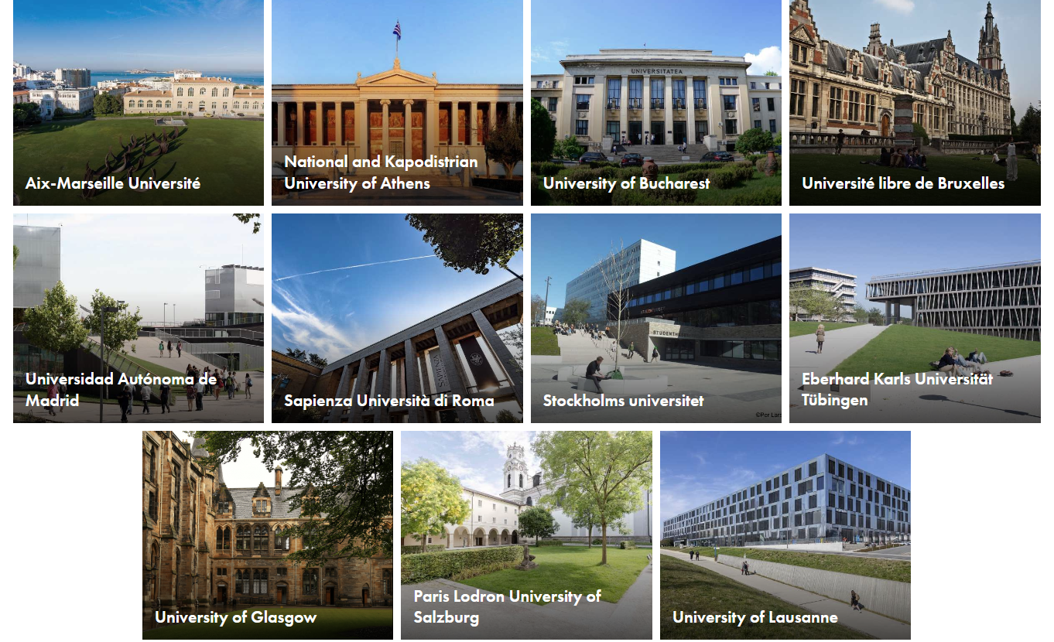
Accords CIVIS
Vous trouverez par défaut ces Universités dans vos choix de destination. Attention, toutes ne proposent pas de cursus en Sciences de la Motricité.
A ce jour, aucun étudiant de la FSM est parti vers aucune de ces destinations pour une mobilité d’études. Si cela vous intéresse, vous êtes invités à voir leurs programmes sur leurs sites.
Pour l’éducation physique: Aix-Marseille, National and Kapodistrian University of Athens, University of Bucharest, Universidad Autónoma de Madrid, Sapienza et Glasgow.
Pour la kiné: il n’y a pas de grade de master chez nos partenaires (mais il y a bachelier de 3 ans à la Sapienza…)

Slide 13




Destinations proposées Cursus Kinésithérapie
Notez qu’un niveau minimum de lange (B2) s’avère nécessaire. C’est « du bon sens » car pour les stages comment faire pour communiquer avec les patients? Et rappelez-vous, que vous serez évalués chez nos partenaires!
Destination | Université | Cursus | Année | Type de formation | Durée (Quadrimestre) | Places | Niveau Langue Requis | Convention
Bulgarie (Roussé) | Rusenski Universitet Angel Kunchev | Kiné | Master | Stages/Cours | 3 mois (2) | 2 | B2 BG/EN | Erasmus
Espagne (Alméria) | Universidad de Almería | Kiné | Master | Stages/Cours | 3 mois (2) | 2 | B2 ES | Erasmus
Espagne (Saragosse) | Universidad de Zaragoza | Kiné | Master | Stages/Cours | 3 mois (2) | 2 | B2 ES | Erasmus
Espagne (Bilbao) | Universidad del País Vasco / Euskal Herriko Unibertsitatea | Kiné | Master | Stages/Cours | 3 mois (2) | 2 | B2 ES | Erasmus
Espagne (Madrid) | Universidad Pontificia Comillas, Madrid | Kiné | Master | Stages/Cours | 3 mois (2) | 2 | B2 ES | Erasmus
Slovénie (Ljubljani) | Univerza v Ljubljani | Kiné | Master | Stages/Cours | 3 mois (2) | 1 | B2 SLO/EN | Erasmus
Canada (Montréal) | Université De Montréal | Kiné | Master | Stages | 1 mois (2) | 2 | B2 FR | Accord International
Notes:
Convention: Les étudiants de l’ULB seront autorisés à suivre 2 cours maximum à la VUB (feront pas partie du PAE)
"Stages cliniques de collaboration internationale et séminaires" = 15 ECTS (Master Kiné)
"Stages cliniques: complémentaire de (mnémonique de l'UE précédent)"= 5 ECTS (Master Kiné)
Lubumbashi:

Slide 14


Destinations proposées Cursus Education Physique
Notez qu’un niveau minimum de lange (B2) s’avère nécessaire. C’est « du bon sens » car pour les stages comment faire pour communiquer avec les patients? Et rappelez-vous, que vous serez évalués chez nos partenaires!
Destination | Université | Cursus | Année | Type de formation | Durée (Quadrimestre) | Places | Niveau Langue Requis | Convention
Grèce (Thessalonique) | Aristoteleio Panepistimio Thessalonikis | EP | Master/doctorat | Cours ? | 5 mois (1 et 2?) | 2 | B2 GR/EN | Erasmus
Espagne (Barcelone) | Universitat de Barcelona | EP | Master 2 | Cours | 5 mois (2) | 2 | B2 EN/SP | Erasmus
Espagne (Pais Vasco) | Universidad del Pais Vasco | EP | Master 2 | Cours | 5 mois (2) | 2 | B2 EN/SP | Erasmus
France (Lyon) | Université Claude Bernard Lyon 1 | EP | Master 2 | Cours | 5 mois (2 ème quadri) | 3 | B2 FR | Co-diplomation ET Erasmus
France (Nice) | Université Côte d’Azur | EP | Master 2 | Cours | 5 mois (2) | 2 | B2 FR | Erasmus
France (Nouméa) ! | Université de la Nouvelle Calédonie | EP | Master 2 | Cours | 5 mois (2) | 1 | B2 FR | Erasmus
Brésil (Sao-Paulo) | Universidade de Sao Paulo | EP | Master 2 | Cours | 5 mois (2) | 1 | B2 PT | Convention-bilatérale
Notes:
Japon
Avertir pour Nouméa

Slide 15
Bourses et assurances
Bourses
  Sur base d’un échange Erasmus, une bourse est octroyée à tout étudiant : Financements – ULB
  Pour les séjours hors-Europe : bourse FAME (minimum 3 mois) : Microsoft Word - 2024-25-Règlement-FAMES (ulb.be)
  Pour les autres conventions bilatérales aucune bourse n’est prévue → pas de bourse pour le Canada!
  NB : assurances professionnelles pour le Canada
Notes:
Prévenir les étudiants que l’appel est ouvert

Slide 16
Bourses – modalités de paiement
Contrat de bourse à signer dès que le départ est confirmé
Premier versement de 70% de la totalité de la bourse, sur base de la durée présumée
Constitution du dossier de bourse par l’étudiant (check-out, rapport final, etc …)
Versement du solde de la bourse sur base des dates réelles de séjour.

Slide 17
Candidater
En janvier, envoyer un mail informel avec votre intention de mobilité
Accéder au portail pendant la période d’ouverture (du 25/01 au 16/02) via le lien qui vous sera communiqué en temps utile
Compléter le formulaire de candidature et télécharger les documents demandés
A la clôture de la période de soumission, les candidatures sont analysées par la responsable académique facultaire, Madame Cebolla, sur base des notes de l’étudiant.
L’étudiant est averti de sa sélection par un message individuel de la responsable académique facultaire (il arrive qu’un message automatique soit envoyé par le système – veuillez ne pas en tenir compte)
Une fois le dossier introduit, les demandes de modification de destination ne pourront pas être prises en compte
Les détails spécifiques seront donnés après la rentrée académique de l’année de la mobilité
Notes:
Insister pour que le choix soit fait de façon bien réfléchie : il y a tout un processus enclenché dès qu’une candidature est déposée;
Détails pratiques : au début de l’année académique, nous vérifions que les étudiants ont validé leur année et nous prenons contact avec le partenaire.
Le L.A. peut être adapté

Slide 18
BIP
De façon générale:
Les Programmes Intensifs Hybrides (appelés communément "BIP" pour Blended Intensive Programmes) sont une nouvelle opportunité de mobilité proposée par la Commission Européenne au sein du programme Erasmus+ 2021-27. Il s'agit de cours uniques d'un minimum de 3 ECTS et maximum 6 ECTS, constitués d'une période de cours à distance et d'une semaine (minimum) de mobilité à l'étranger. C'est l'occasion pour tout étudiant, à partir, du BA1 de profiter d'un séjour court à l'étranger, financé par le programme Erasmus+, et d'élargir sa formation en participant à des cours originaux suivis par des étudiants issus de plusieurs universités. Ils sont organisés à divers moments dans l'année, souvent hors des périodes de cours habituelles.
La participation à un BIP est cependant toujours soumise à l'aval de la faculté et implique une reconnaissance académique. Selon les cas particuliers, les BIP peuvent être soit intégrés au PAE de 60 ECTS, soit ajoutés en supplément des 60 ECTS, comptant ou non dans la moyenne annuelle. Les procédures de candidature à un BIP varient selon les cas.
Plus d’info : Les BIP - Programmes Intensifs Hybrides - ULB

Slide 19
BIP
BIP FSM :
Projets BIP FSM (2024-2025):
Sport and Mental Health 2 (Lausanne). Prof. Jennifer Foucart.
Biological Basis of Aging and Related Diseases (Glasgow). Prof. Stéphane Baudry.
(Vous pouvez vous inscrire à tout autre BIP (en dehors de ceux -ci): ce BIP sera pris en compte comme crédit supplémentaire gratuit avec pondération à Zéro)

Slide 20

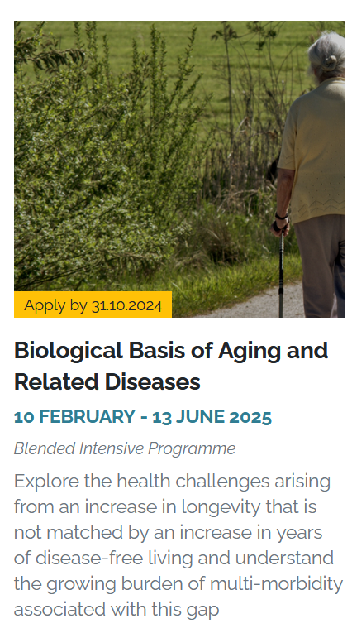
BIP proposés par des ACAs FSM (deadline le 31 octobre)
https://civis.eu/fr/learn/civis-courses?type%5B%5D=8#courses
Prof. Jennifer Foucart
Prof. Stéphane Baudry
(Lausanne)
(Glasgow)
Ce BIP sera valorisé dans le PAE « à la place » d’une AA
Ce BIP sera tenu en compte comme crédit supplémentaire gratuit avec pondération à Zéro.
Notes:
crédit supplémentaire gratuit (CP) avec pondération à 0
pour MA1 kiné et ostéo : KINE-I4004 (autres disciplines professionnelles : AA psychiatrie) ou pour osté PSYC-I4034 (AA psychiatrie)
Pour les étudiants de Education Physique on reconduit la procédure de l'année précédente.
Pour les étudiants en BA3 kiné, et BA3 ostéo : UE PSYC-I 3033 et 3053 (cf ce qui a été fait en EP) (cours et TP psychologie appliquée). L'AA restera la même et la note du BIP remplacera la note de l'AA originale?
Pour les étudiants en master ostéo PSYC I 6026 : AA partie dopage: L'AA restera la même et la note du BIP remplacera la note de l'AA originale?
Pouvez vous confirmer (ou non):
pour MA1 kiné et ostéo : KINE-I4004 (autres disciplines professionnelles : AA psychiatrie) ou pour osté PSYC-I4034 (AA psychiatrie)

Slide 21
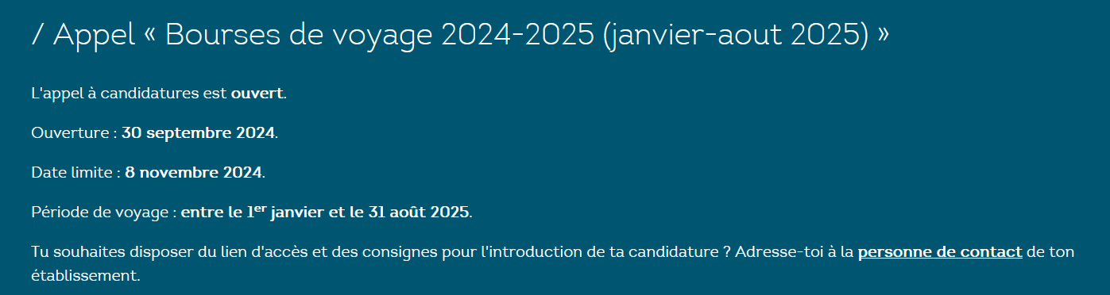
En plus, et au cas où, vous prévoyez une mobilité dans un des pays de la liste de l’ARES (cooperation au développement)
  Bourse ARES possible (Coopération au développement) Contact ULB : eva.vandermarliere@ulb.be
  L’appel pour l’octroi de la bourse est publié en septembre/octobre – soyez attentifs à la publication de l’avis
  https://www.ares-ac.be/fr/cooperation-au-developpement/bourses/bourses-de-voyage

Slide 22
Merci,
Cette présentation se trouvera sur le site FSM/Etudes/mobilité internationale : https://fsm.ulb.be/fr/etudes/mobilite-internationale-erasmus

